Slide 1

Mẫu Front Controller
Nhóm số 09 Nguyễn Phước Hưng – 21520252 …

Slide 2
Nội dung
Tổng quan
Tên
Mô tả ngắn về mẫu
Phân loại
Ngữ cảnh/trường hợp sử dụng
Cấu trúc mẫu và mô tả
Ví dụ minh họa
Các bước hiện thực mẫu + code minh họa cho ví dụ trên
Ưu điểm
Nhược điểm

Slide 3
1. Tổng quan
Tên: Mẫu thiết kế Front Controller
Mô tả: Mẫu thiết kế Front Controller là một mẫu thiết kế phổ biến trong lập trình web, được sử dụng để cung cấp một điểm tiếp nhận tập trung cho tất cả các yêu cầu đến một ứng dụng web.
Mẫu Front Controller không nằm trong Design Pattern

Slide 4
2. Trường hợp sử dụng
Mẫu này giúp tập trung quản lý luồng điều khiển, xử lý yêu cầu, và cung cấp một cơ chế thống nhất để quản lý các công việc như authentication, authorization, logging, và routing.

Slide 5
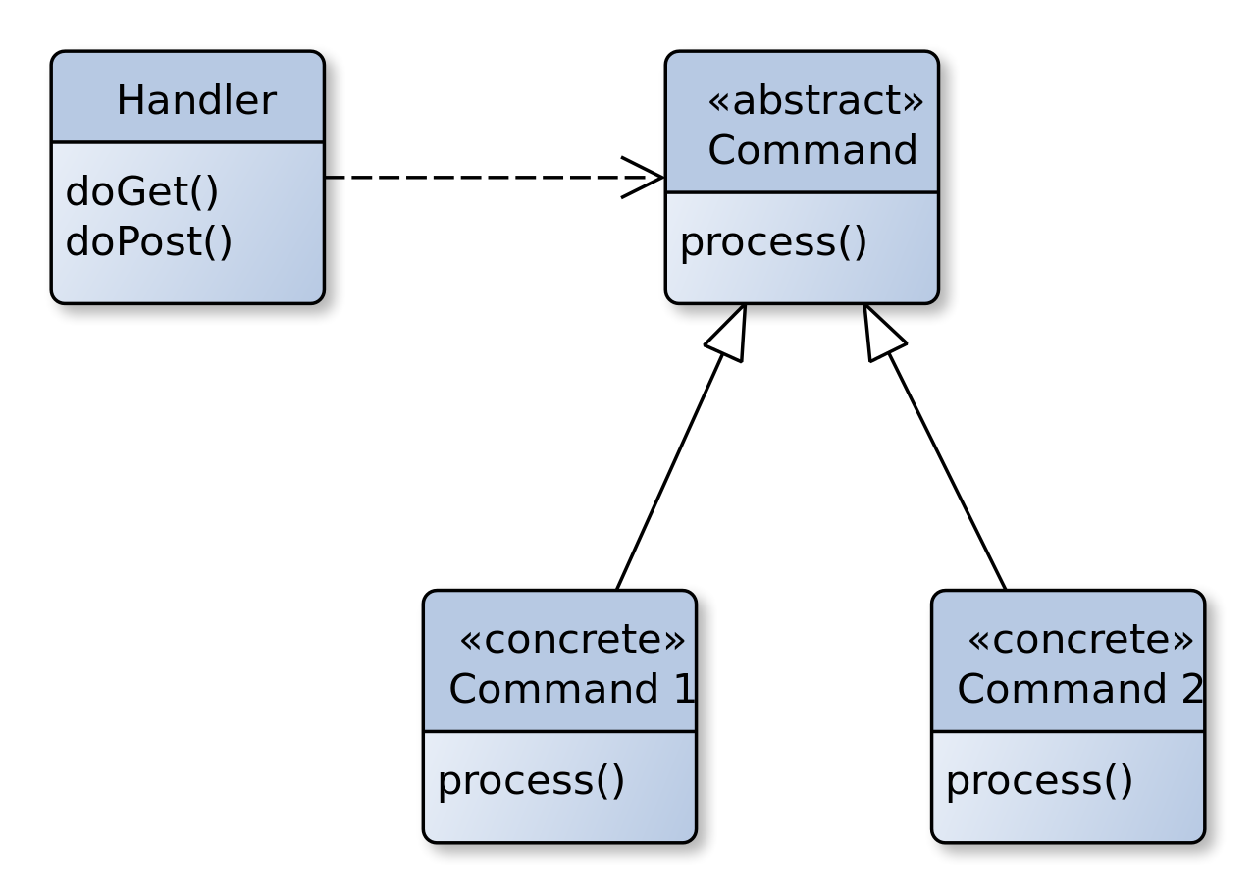
3. Cấu trúc mẫu và mô tả

Slide 6
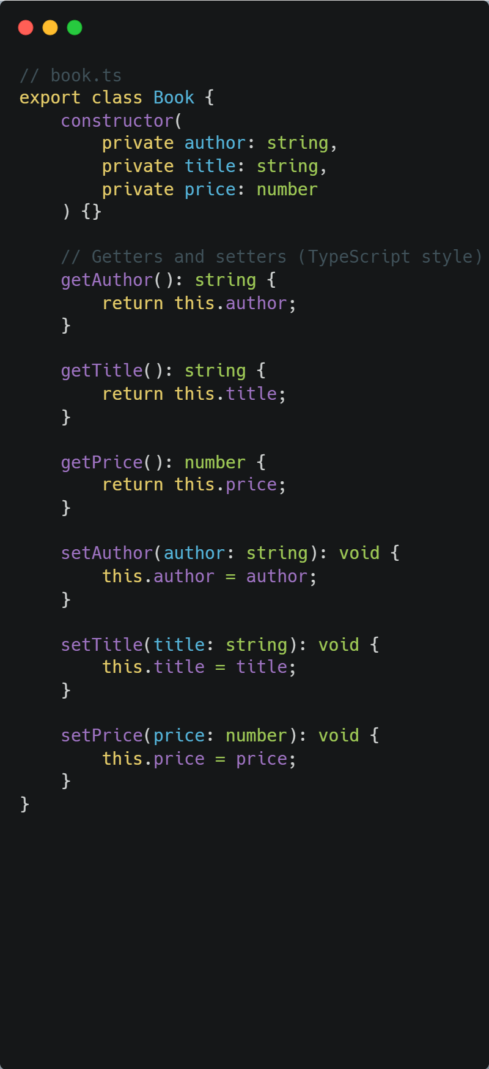
4. Ví dụ minh họa

Slide 7
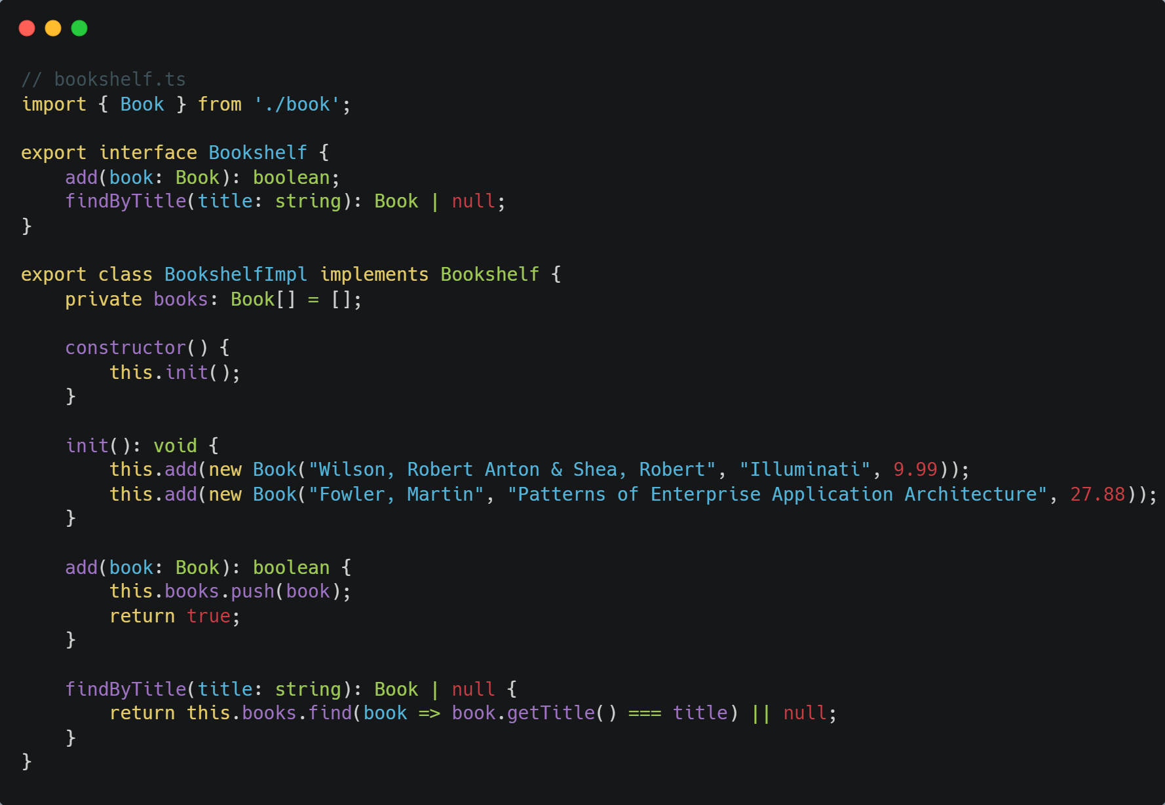

Slide 8
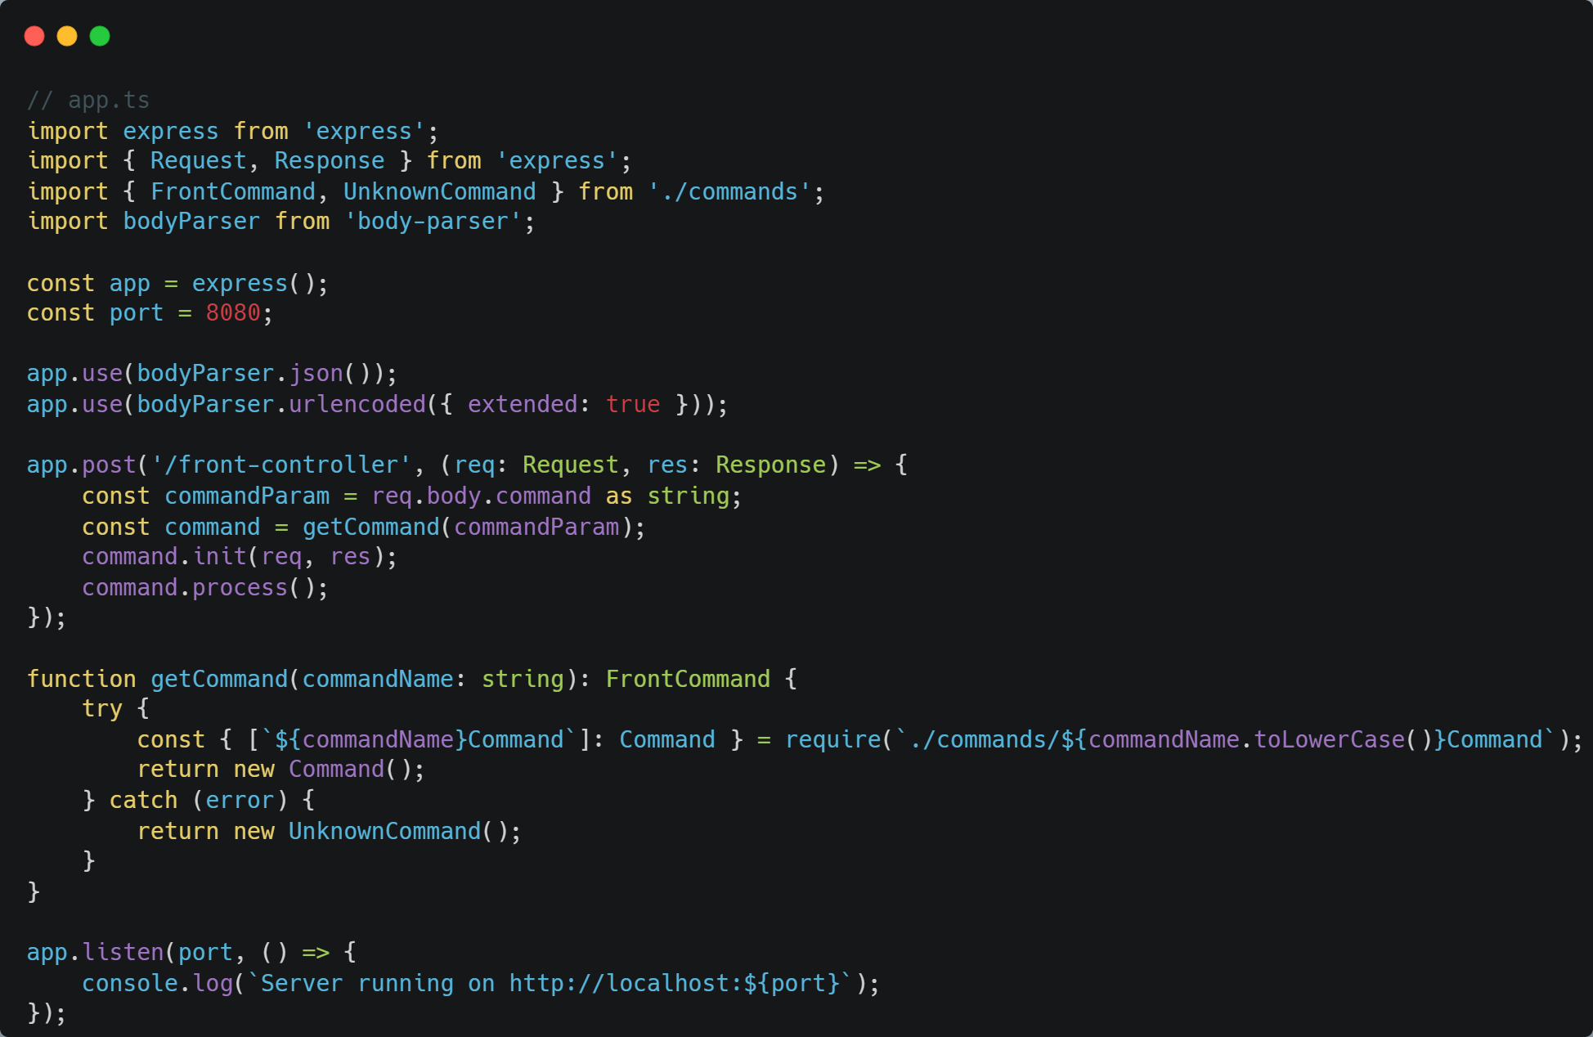

Slide 9
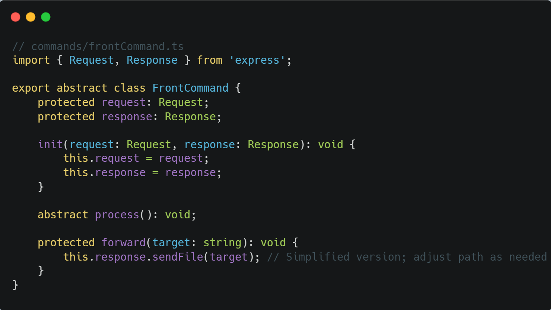

Slide 10
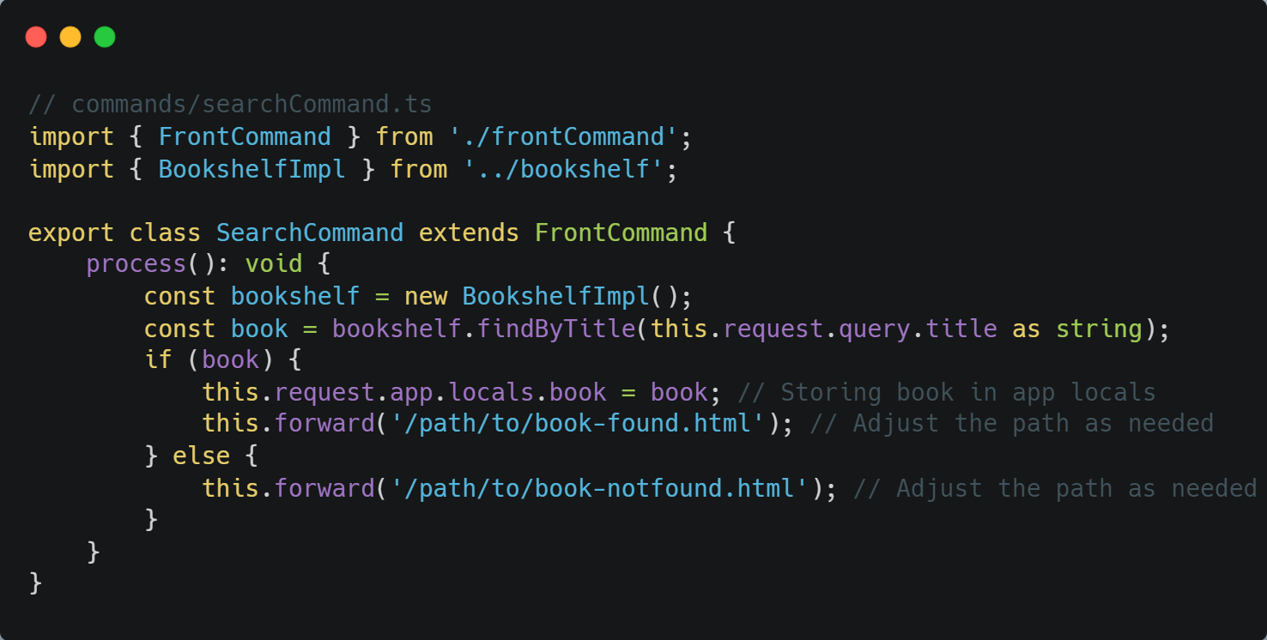

Slide 11
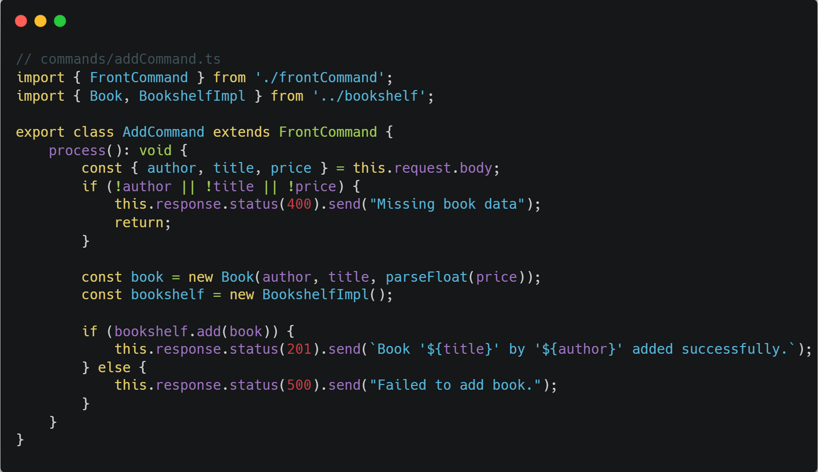

Slide 12
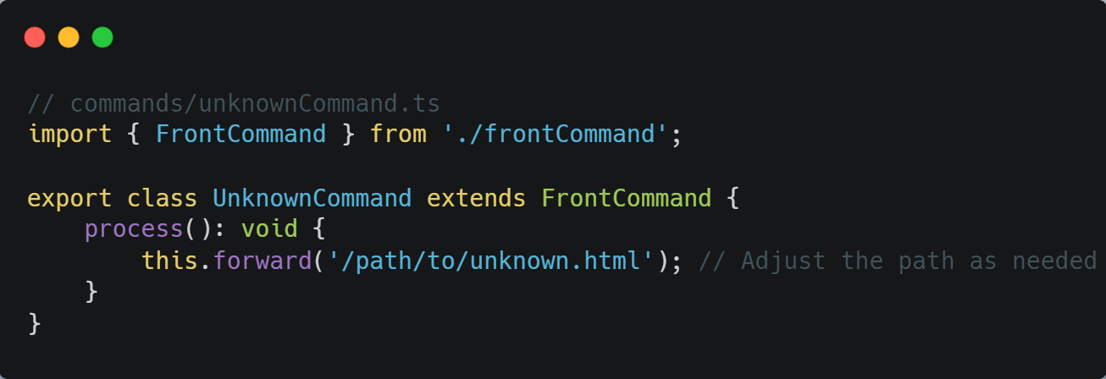

Slide 13
5. Các bước thực hiện mẫu
Mẫu này đơn giản là một phong cách thiết kế web application nơi mà mọi request sẽ được tiếp nhật ở một controller duy nhất, và từ đó sẽ delegate cho các handler thích hợp để thực hiện
Đầu tiên, viết một Controller trung tâm, nơi tập trung tất cả logic điều hướng request
Sau đó, khai báo một abstract class Front Command hay Command, là lớp trừu tượng mà tất cả các Concrete Command sẽ phải tuân theo
Cuối cùng, hiện thực các Concrete Command, nơi chứa logic xử lý request được tiếp nhận và delegate xuống từ Controller trung tâm

Slide 14
6. Ưu điểm
Trung tâm hóa: Quản lý yêu cầu tập trung giúp dễ dàng quản lý và bảo trì.
Bảo mật: Dễ dàng thêm các lớp bảo mật như xác thực và phân quyền.
Tái sử dụng và mô-đun: Các thành phần có thể được tái sử dụng, làm giảm sự trùng lặp và tăng tính mô-đun.
Cấu hình dễ dàng: Thay đổi luồng điều khiển dễ dàng mà không cần sửa đổi mã nghiệp vụ.

Slide 15
7. Nhược điểm
Độ phức tạp: Thêm một lớp điều khiển có thể làm tăng độ phức tạp của ứng dụng.
Hiệu suất: Mỗi yêu cầu phải qua nhiều lớp xử lý, có thể ảnh hưởng đến thời gian phản hồi.

